Slide 1

Encadré par Mr. AITKBIR
Devoir 2 Machine Learning
Realisé par :
ROUZKI ZAKARYA

Slide 2

Introduction & Objectif
Présentation des algorithmes
Outils utilises
PLAN
Implémentation des algorithmes
Conclusion

Slide 3
v
Introduction
Notes:
---Introduction-----
Dans ce devoir on a une data set des trains qui contient 10 trains dont 5 de ces trains ont une direction vers l’EST et les autres ont la direction OUEST
Et on veux Déterminez des règles de décision concises distinguant les trains voyageant vers l'est de ceux qui voyageant a l'ouest.
---OBJECTIF-----
L’objectif de ce devoir est de faire l’implémentation des deux algorithmes (C4.5 et Naïve bayes ) en python sur les données du train .

Slide 4
v
PRESENTATION D’ALGORITHME

Slide 5
C 4.5
Basé sur l'algorithme ID3
Un algorithme de classification supervisé.
Produit un modèle de type arbre de décision.
Se base sur une mesure de l'entropie dans l'échantillon d'apprentissage pour produire le modèle
Notes:
L’algorithme C4.5 est un algorithme de classification supervisé, publié par Ross Quinlan. Il est basé sur l'algorithme ID3 auquel il apporte plusieurs améliorations. A partir d’un échantillon d’apprentissage composé d’une variable objectif ou variable prédite Y et d’au moins une variable objectif ou variables prédictives , C4.5 produit un modèle de type arbre de décision. Ce modèle permet de prédire pour un individu i la valeur estimée.
L'algorithme C4.5 se base sur une mesure de l'entropie dans l'échantillon d'apprentissage pour produire le modèle (graphe d'induction).

Slide 6
AVANTAGE
L'algorithme opère sur des données symboliques que ce soient des variables catégorielles (comme des couleurs) ou numériques discrètes.

Slide 7
INCONVÉNIENT
Pour préserver l'efficacité de l'apprentissage et la pertinence du modèle produit, les variables continues doivent être discrétisées avant la mise en œuvre de l'algorithme

Slide 8
NAIVE BAYES
Basé sur le théorème de Bayes
Ce théorème est fondé sur les probabilités conditionnelles.
Un algorithme de classification supervisé.
Notes:
Naive Bayes Classifier est un algorithme populaire en Machine Learning. C’est un algorithme du Supervised Learning utilisé pour la classification. Il est particulièrement utile pour les problématiques de classification de texte. Un exemple d’utilisation du Naive Bayes est celui du filtre anti-spam.

Slide 9
AVANTAGE
le Naïve Bayes Classifier est très rapide pour la classification : en effet les calculs de probabilités ne sont pas très coûteux.
La classification est possible même avec un petit jeu de données

Slide 10
INCONVÉNIENT
l’algorithme Naïve Bayes Classifier suppose l’indépendance des variables : C’est une hypothèse forte et qui est violée dans la majorité des cas réels.

Slide 11
v
OUTILS UTILISE

Slide 12


OUTILS UTILISES
JUPYTER
ANACONDA
Notes:
Jupyter est une application web utilisée pour programmer dans plus de 40 langages de programmation, dont: Python,
Anaconda est une distribution libre et open source³ des langages de programmation Python et R appliqué au développement d'applications dédiées à la science des données et à l'apprentissage automatique

Slide 13
v
DEMONSTRATION

Slide 14
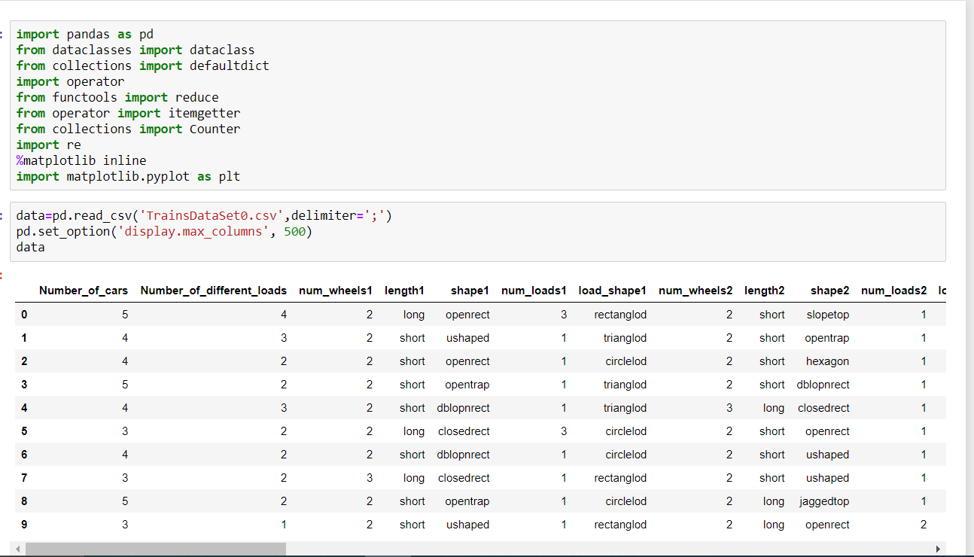
v
Naïve Bayes
Importation des données

Slide 15
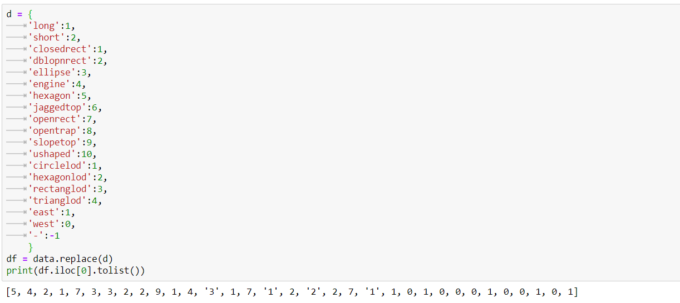
v
Naïve Bayes
Étiquèté les données

Slide 16
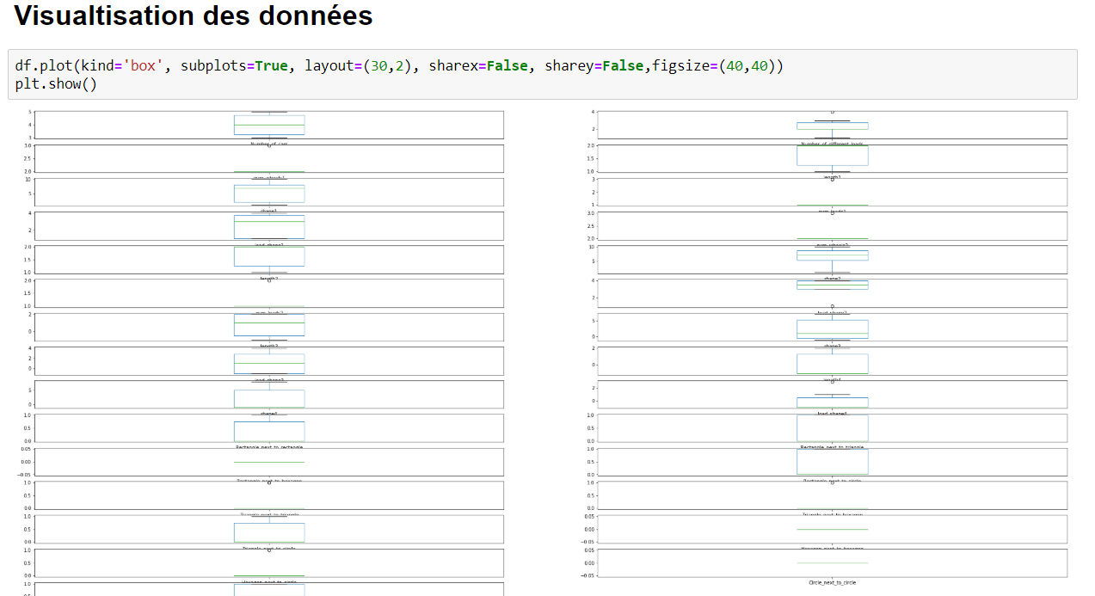
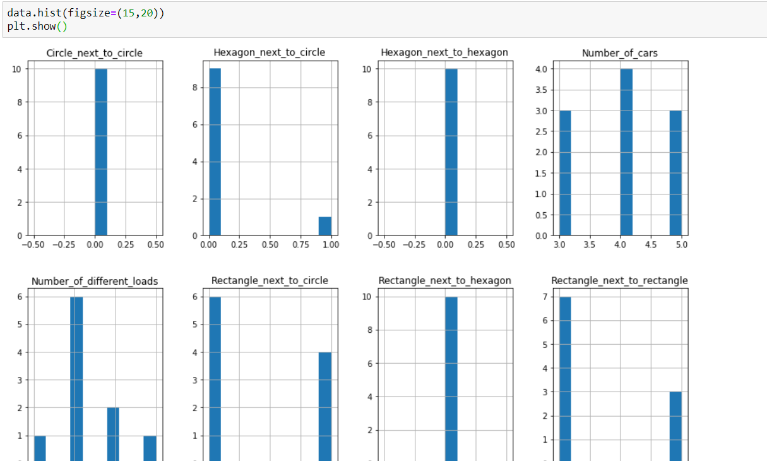
v
Naïve Bayes

Slide 17
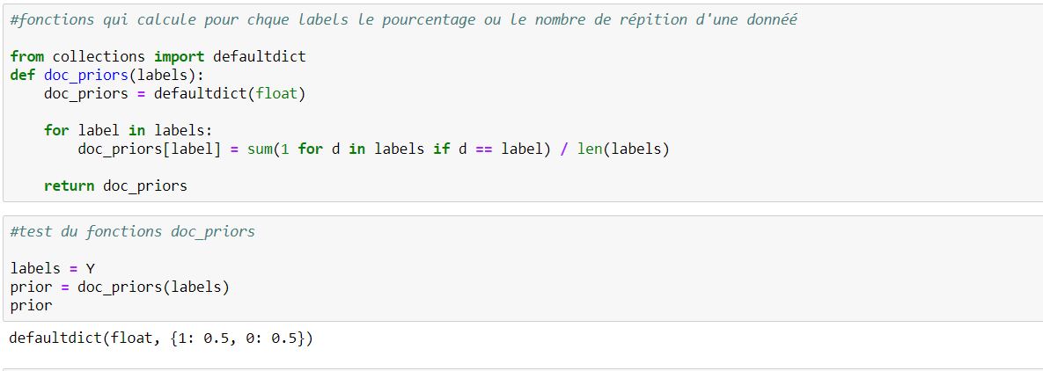
v
Naïve Bayes

Slide 18
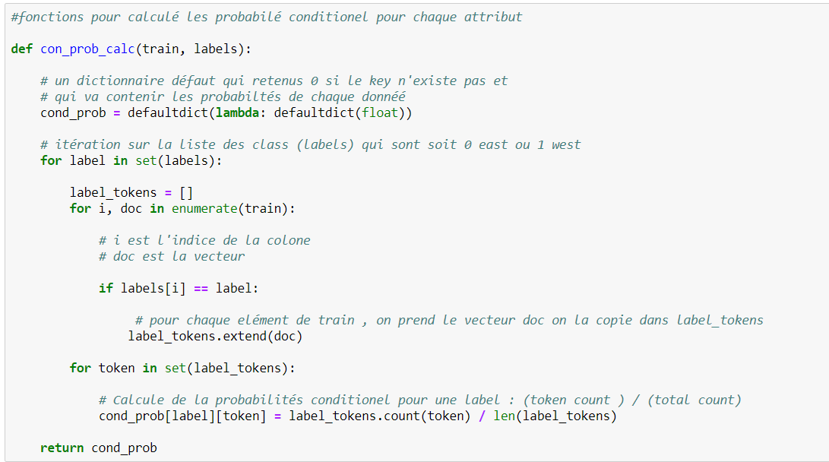
v
Naïve Bayes

Slide 19
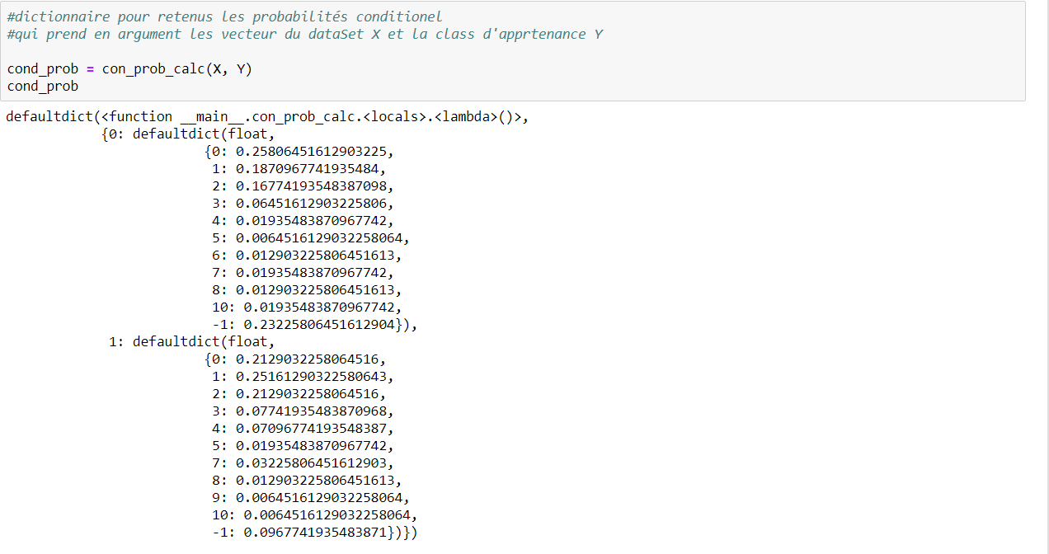
v
Naïve Bayes

Slide 20
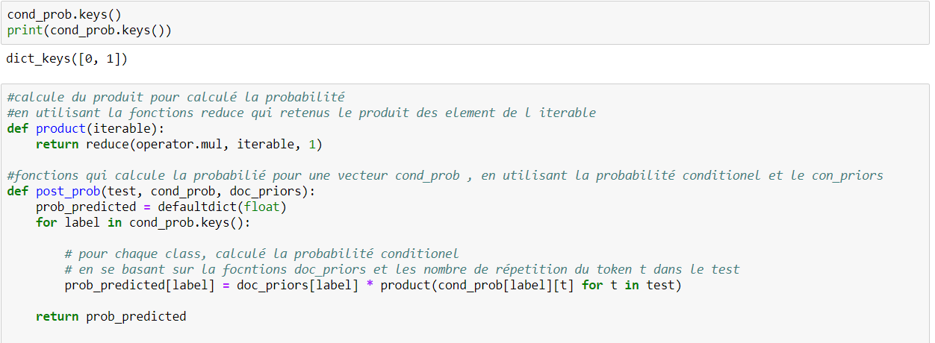
v
Naïve Bayes

Slide 21
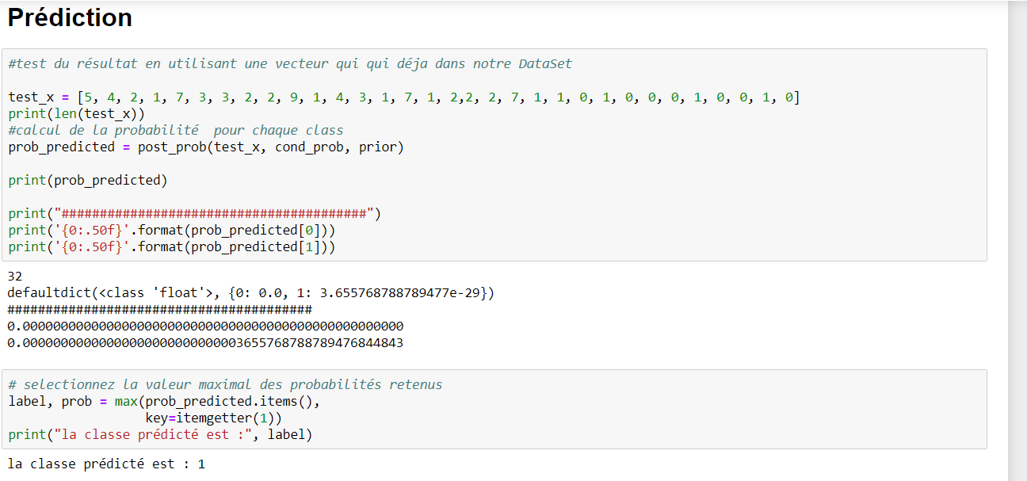
v
Naïve Bayes

Slide 22
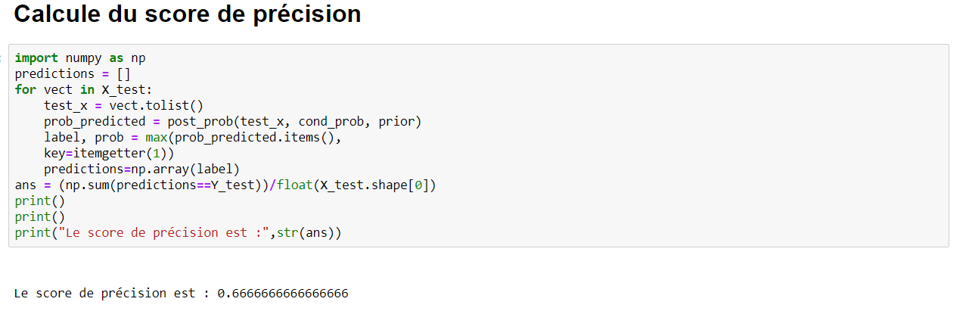
v
Naïve Bayes

Slide 23
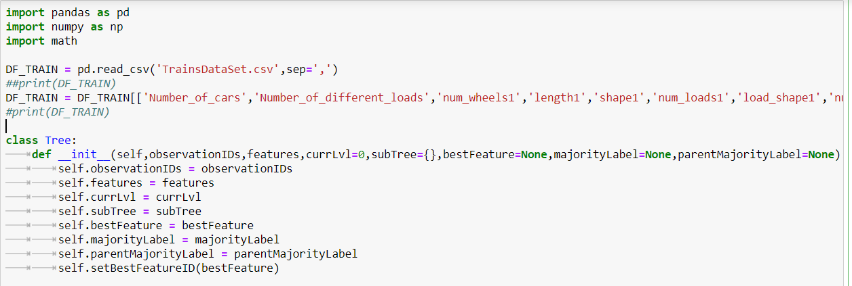
v
C4.5
Importation des données et création du classe Tree avec des méthodes comme ci-dessous on la méthode d’initialisation des variables

Slide 24
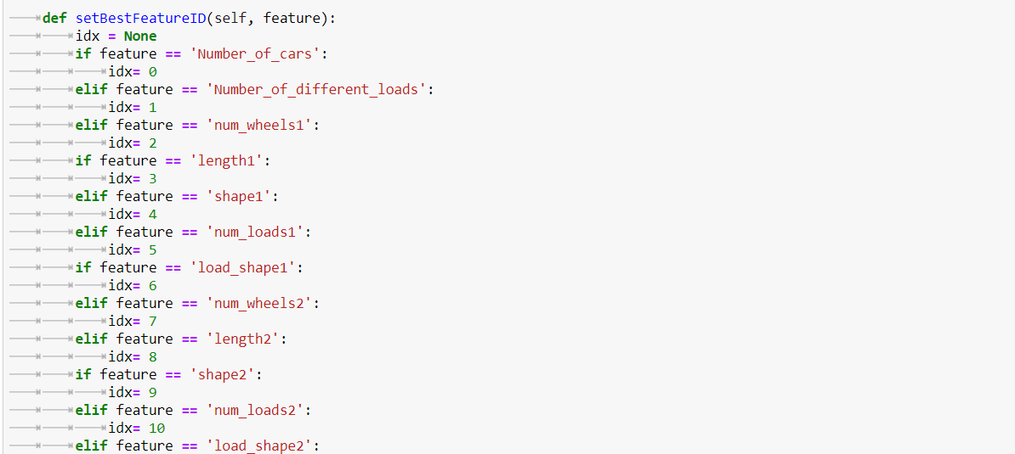
v
C4.5

Slide 25
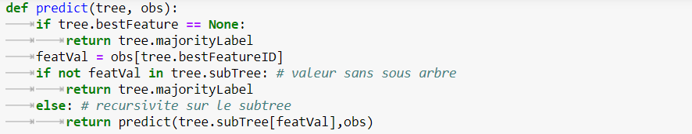
v
C4.5

Slide 26
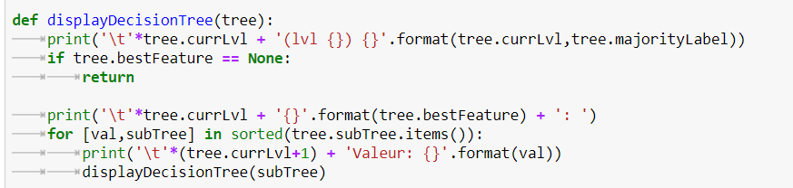
v
C4.5

Slide 27
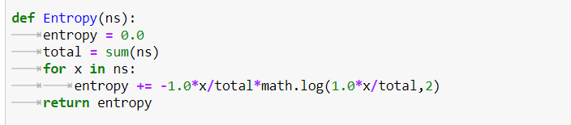
v
C4.5

Slide 28
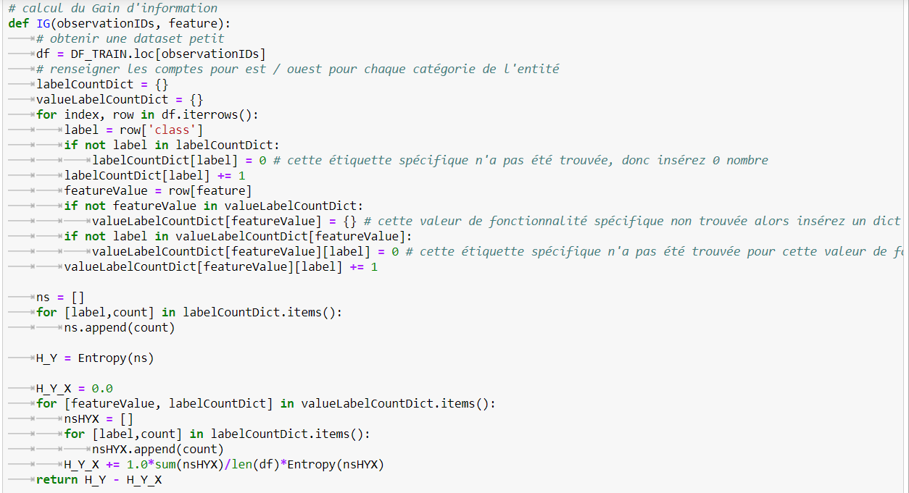
v
C4.5

Slide 29
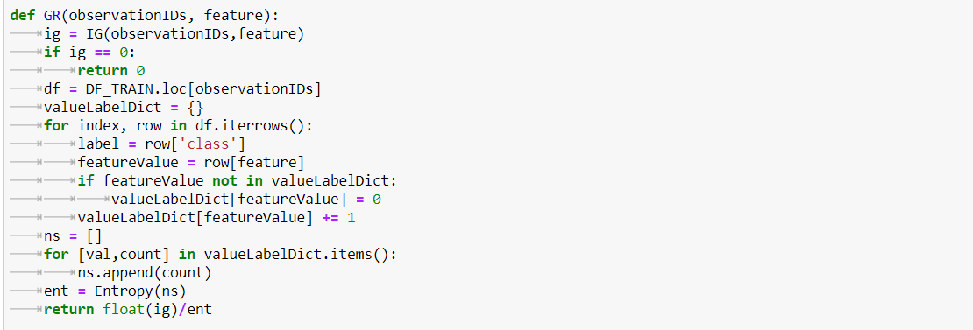
v
C4.5

Slide 30
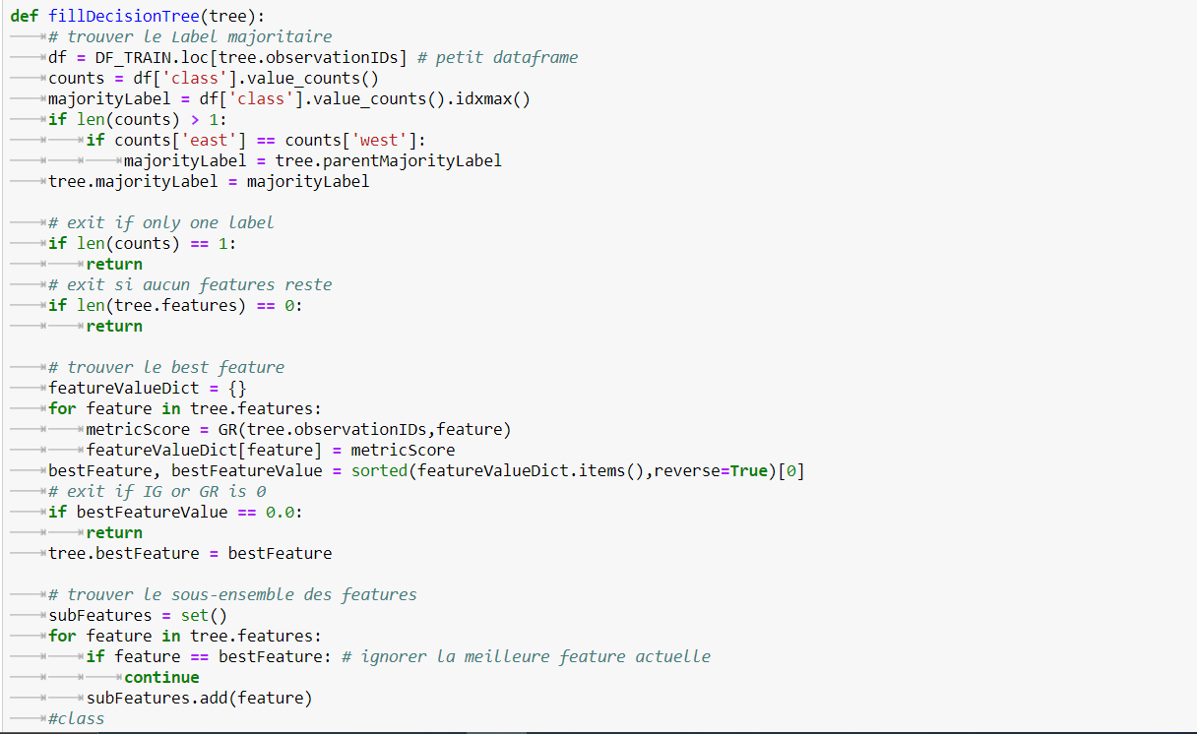
v
C4.5

Slide 31
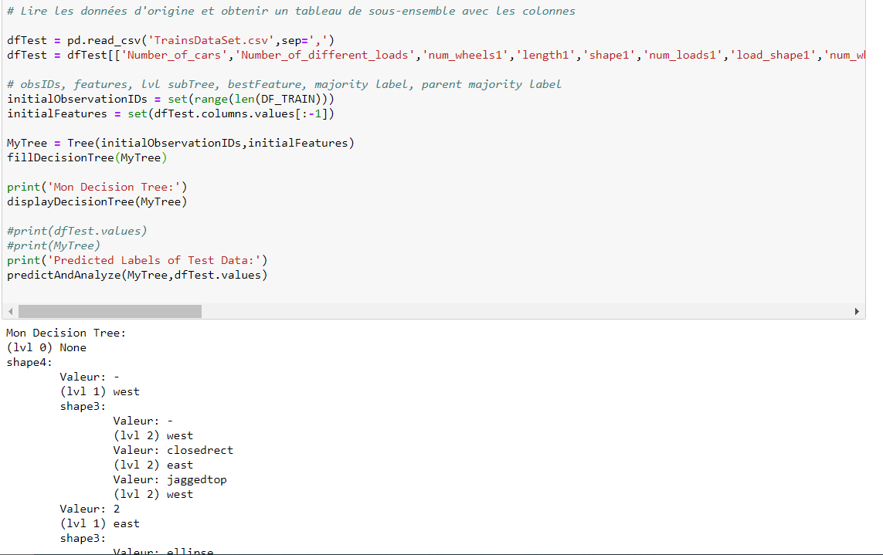
v
C4.5

Slide 32
v
CONCLUSION
Notes:
Il est certain que ce devoir a été une bonne occasion d’approfondir nos connaissances dans le domaine de machine Learning et de comprendre chacun des algorithmes utilisés pour l’analyse de ces données.

Slide 33

MERCI … !

